Slide 1

Web App
Un’introduzione

Slide 2

Chi Siamo

Slide 3

Obbiettivo della formazione
Capire cos’è una Web App
Introduzione a Frontend e Backend
Lavorare con soluzioni cloud ready (Angular, Parse, MongoDB)
Breve workshop

Slide 4
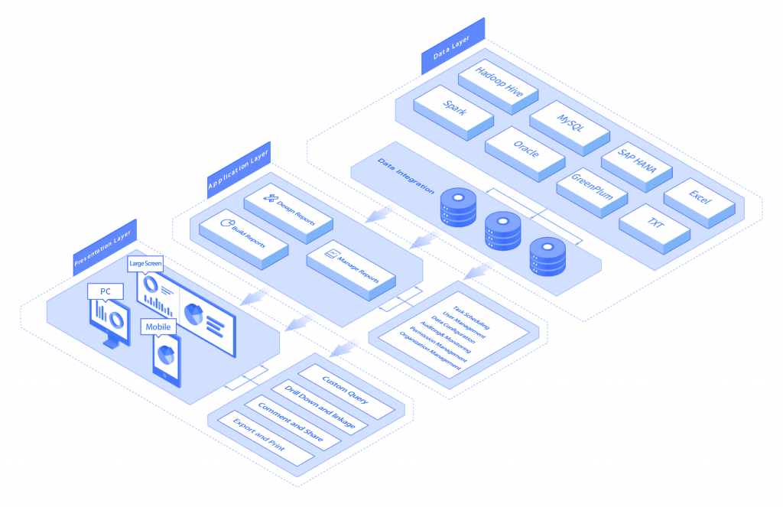
Three-Tier Architecture
Tier presentazione
Tier applicazione (business logic)
Tier dati (database)
Notes:
Reference: https://www.ibm.com/topics/three-tier-architecture

Slide 5
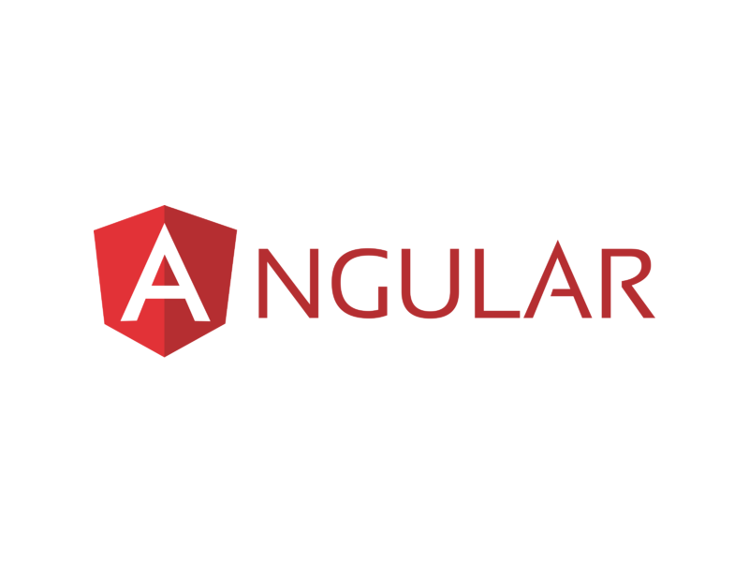
Frontend
WebApp in Angular (PWA)
Notes:
Questa risposta non si basa sulla presentazione: Una webapp è un'applicazione accessibile tramite un browser web, che può essere utilizzata su qualsiasi dispositivo connesso a Internet.
Pro di utilizzare Angular per creare una webapp:
Angular è un framework popolare e ben supportato.
Offre funzionalità avanzate per creare interfacce utente dinamiche e reattive.
Facilita la creazione di applicazioni scalabili e manutenibili.
Contro di utilizzare Angular per creare una webapp:
Potrebbe richiedere una certa esperienza di sviluppo per sfruttare appieno le sue funzionalità.
Potrebbe essere più complesso rispetto ad altri framework.
Pro di una PWA rispetto a una webapp:
Le PWA possono essere installate sul dispositivo dell'utente e funzionare offline.
Offrono un'esperienza utente simile a quella di un'app nativa.
Possono inviare notifiche push all'utente.
Contro di una PWA rispetto a una webapp:
Potrebbero non essere supportate da tutti i browser.
Potrebbero non avere accesso a tutte le funzionalità del dispositivo come un'app nativa.

Slide 6

Business Logic
Parse Server (Open-source Backend)
Notes:
Questa risposta non si basa sulla presentazione: Parse Server è un backend open-source basato su Node.js che consente agli sviluppatori di creare, ospitare e gestire le proprie applicazioni mobili e web.
Pro:
Open-source e altamente personalizzabile.
Facile da usare e da integrare con altre tecnologie.
Offre funzionalità di autenticazione e sicurezza integrate.
Contro:
Potrebbe richiedere una certa esperienza di sviluppo per sfruttare appieno le sue funzionalità.
Potrebbe non essere adatto a progetti molto complessi o a larga scala.

Slide 7

Database
MongoDB (NoSQL Database)
Notes:
Questa risposta non si basa sulla presentazione: Pro dei database NoSQL e di MongoDB:*
Scalabilità: i database NoSQL sono altamente scalabili e possono gestire grandi quantità di dati.
Flessibilità: i database NoSQL non richiedono uno schema fisso, il che li rende più flessibili rispetto ai database relazionali.
Velocità: i database NoSQL possono essere molto veloci per alcune operazioni, come la lettura e la scrittura di dati non strutturati.
Contro dei database NoSQL e di MongoDB:*
Complessità: i database NoSQL possono essere più complessi da gestire rispetto ai database relazionali.
Transazioni: i database NoSQL non supportano sempre le transazioni ACID, il che può essere un problema per alcune applicazioni.
Interrogazioni: le interrogazioni possono essere più complesse rispetto ai database relazionali.

